Slide 1
INTRODUCCIÓN A LA ELECTRICIDAD
EDUCATRÓNICA VOLUMEN 1

Slide 2
Contenido
Aprendizaje
Introducción
Antecedentes de la electricidad
Concepto
Importancia
Elementos

Slide 3

Aprendizaje
Comprender el concepto de electricidad y su importancia.

Slide 4
Introducción
¿Qué es la electricidad?
¿Cuáles son las formas de generar electricidad?
¿Cuáles son los beneficios?
¿Qué pasaría si no hubiera electricidad?
¿Qué es la electricidad?:
https://www.youtube.com/watch?v=dzcG5a5kd2M

Slide 5
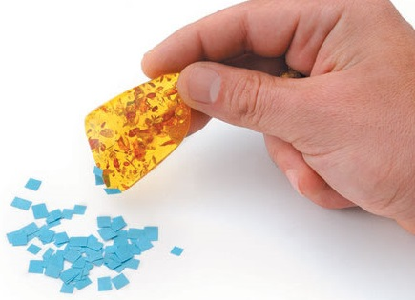
Antecedentes
Los primeros contactos con la electricidad documentados se dan en la Antigua Grecia, cuando en el siglo V A.C, Thales de Mileto documentó la atracción que ocurría al frotar el ámbar con una tela.

Slide 6
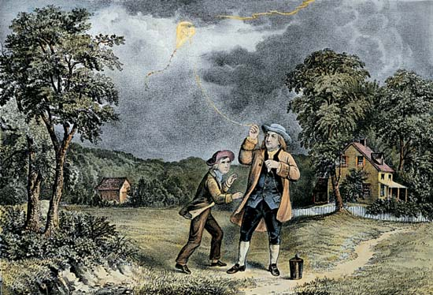
Antecedentes
Benjamín Franklin, un personaje ilustre en la historia de Estados Unidos, demostró en el siglo XVIII la naturaleza eléctrica de los rayos. Este descubrimiento le permitiría comenzar a utilizar la electricidad en aplicaciones prácticas, utilidades que le permitirían inventar el pararrayos.

Slide 7
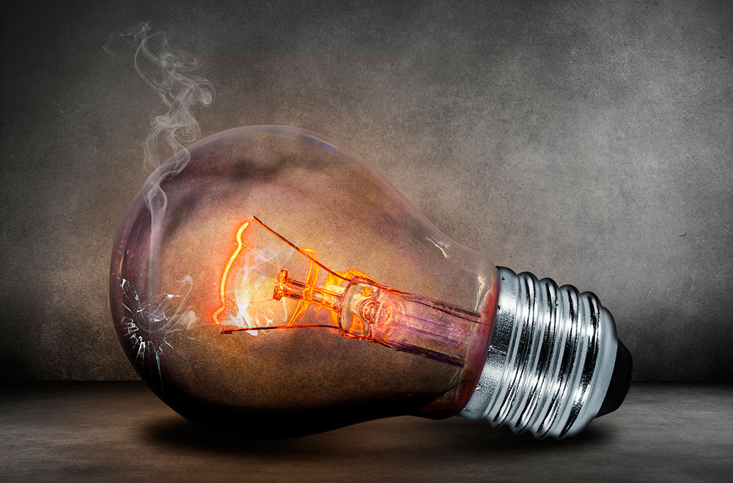
Antecedentes
Posteriormente, las investigaciones de Alejandro Volta en el siglo XIX le permitieron desarrollar las primeras celdas químicas capaces de almacenar la electricidad. Fue así como inventó la pila.
Y es que, en este siglo, convivieron los responsables de gran parte de los avances que han hecho posible que hayamos llegado hasta nuestros días. Nombres como Faraday, Ohm, Ampere o Morse realizaron sus progresos en el siglo XIX.
Al final de siglo surgieron personalidades como Edison o Tesla, que con sus investigaciones cambiarán el curso de la historia y pondrían a la electricidad como eje central de nuestras vidas.

Slide 8
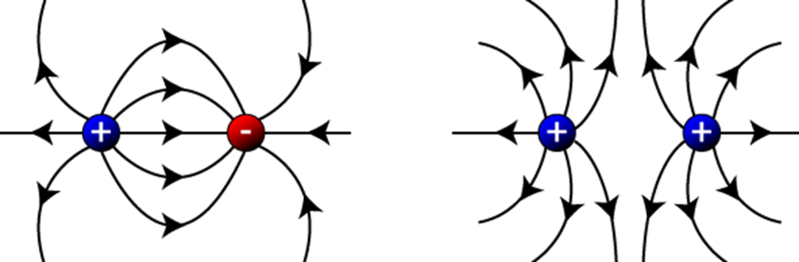
Concepto
Es la disciplina que estudia los fenómenos producidos por el movimiento y la interacción entre cargas eléctricas de los cuerpos. Es una fuerza que resulta de la atracción o repulsión entre las partículas que contienen carga eléctrica positiva y negativa. Las partículas con cargas eléctricas iguales se repelen, y las partículas con cargas eléctricas opuestas se atraen.

Slide 9

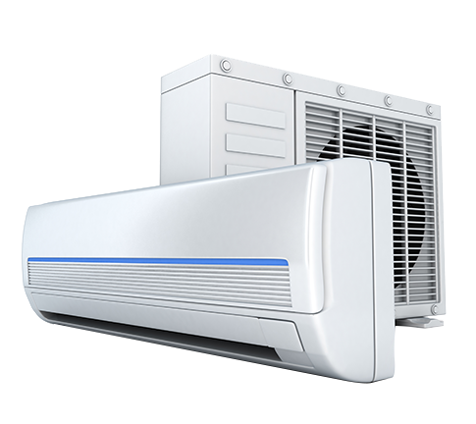


Importancia
Estamos acostumbrados a convivir con fenómenos eléctricos tanto naturales (los relámpagos, la electricidad estática, etc.) como los artificiales (la iluminación de nuestros hogares, el funcionamiento de los electrodomésticos, maquinas eléctricas, etc.).
En la sociedad actual, constituye una parte importante de todos y cada uno de los aspectos de la vida. Cuando nos falta nos damos cuenta de cómo nuestra vida gira en torno a ella.
Sin la electricidad no habrían podido desarrollarse la mayor parte de los avances técnicos que disfrutamos y el tipo de vida que llevaríamos sería completamente distinto.

Slide 10
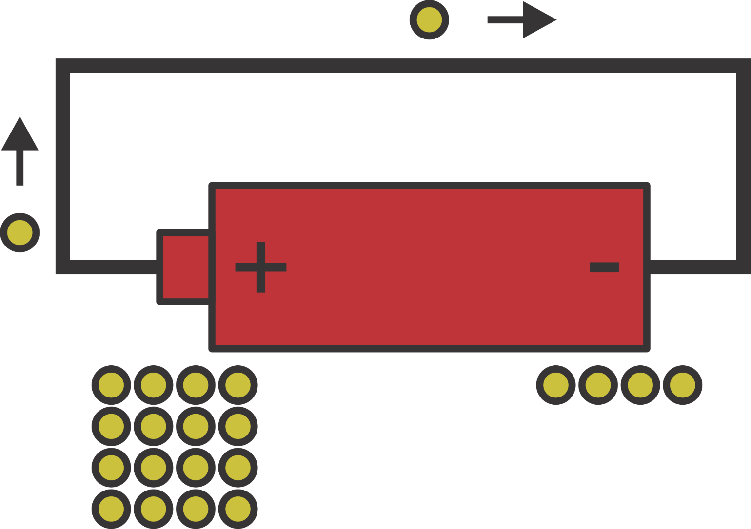
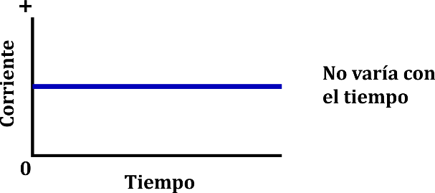
Corriente eléctrica directa
Es un flujo de cargas eléctricas que circulan siempre en la misma dirección. Mantiene su valor de tensión constante y sin cambio de polaridad. La corriente circula del polo positivo al polo negativo.

Slide 11
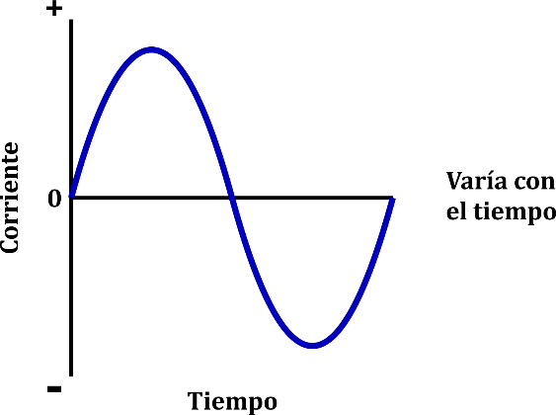
Corriente eléctrica alterna
Es un flujo de cargas eléctricas que, a la mitad del tiempo, circulan en un sentido y, a la otra mitad en sentido opuesto. Su tensión varía al igual que su polaridad.

Slide 12

Voltaje
Es una magnitud física que impulsa a las cargas eléctricas a lo largo de un conductor, en un circuito eléctrico cerrado, provocando el flujo de una corriente.
Voltaje
Conductor
Cargas

Slide 13
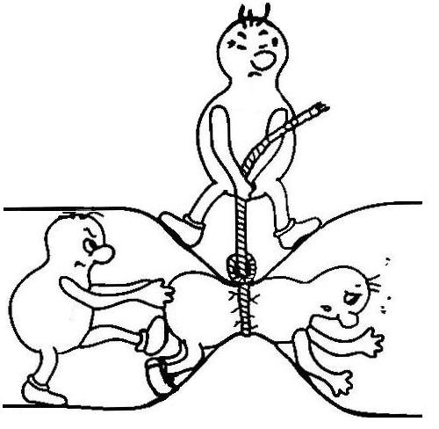
Resistencia
Es la propiedad física mediante la cual todos los materiales tienden a oponerse al flujo de la corriente.
Resistencia
Voltaje
Corriente

Slide 14
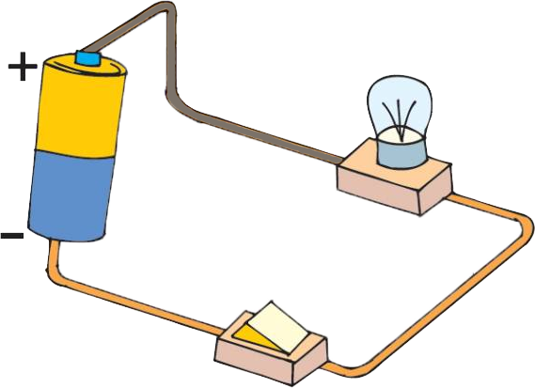
Circuito eléctrico
Es una red eléctrica cerrada, donde se conectan uno o más componentes electrónicos, por donde circula una corriente eléctrica.
Actuador
Fuente
Conductor
Sensor

Slide 15
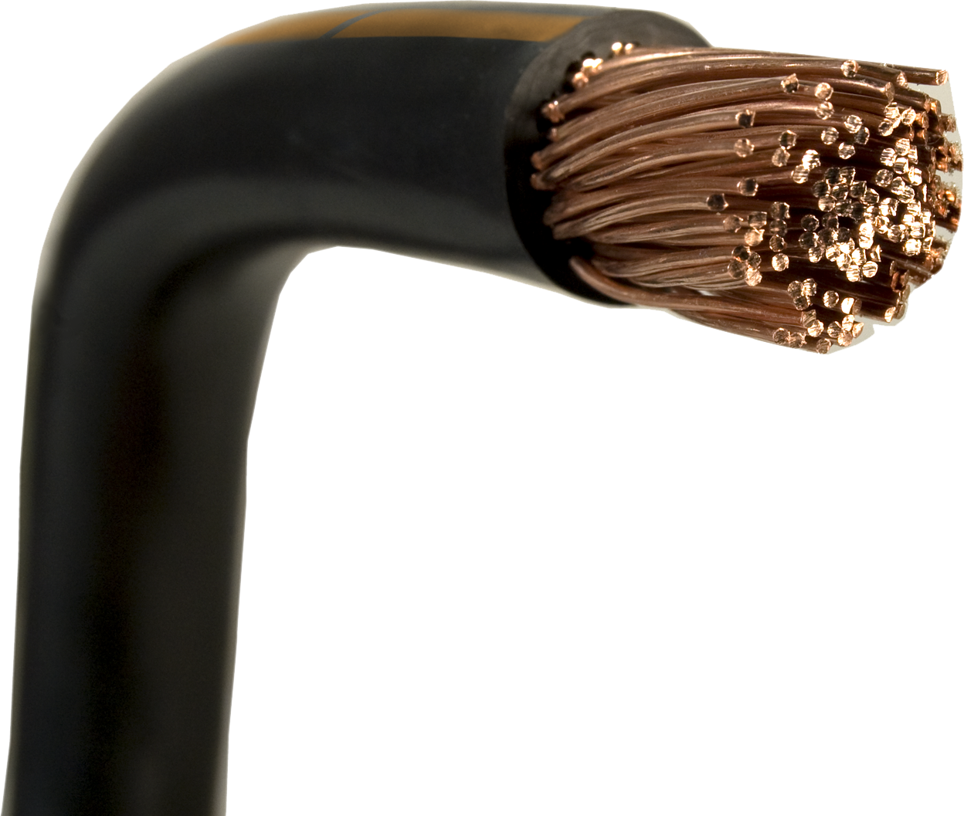
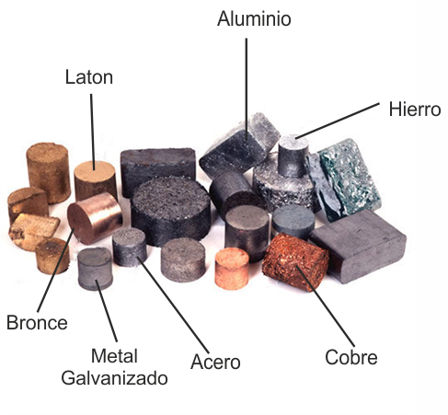
Conductores eléctricos
Son materiales en los que puede fluir la corriente eléctrica libremente.
Conductor

Slide 16
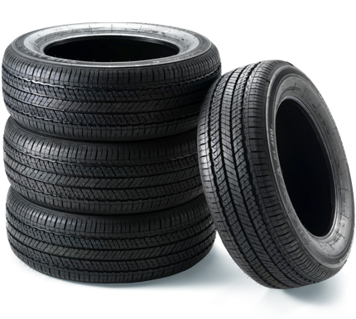



Aislantes eléctricos
Son materiales que no permiten la circulación de corriente eléctrica a través de ellos.
Aislante
Caucho
Madera
Vidrio
Cerámica

